Slide 1
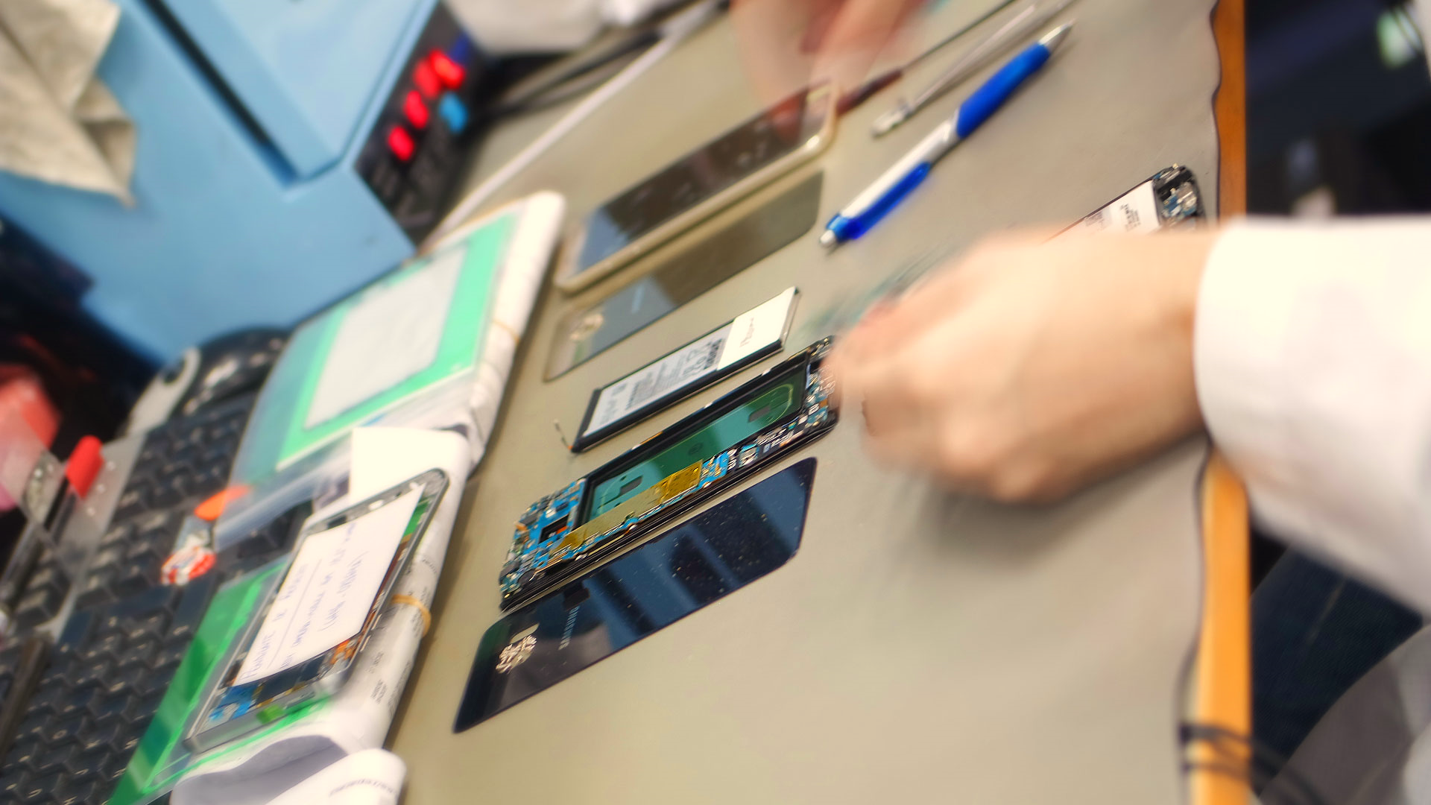

Servicio_Técnico

Slide 2



Objetivos_
Aprender los conceptos y criterios básicos del proceso de SS.TT.
Conocer el flujo para un ingreso y salida de equipos.

Slide 3

Agenda_
Glosario_
Flujo de responsabilidades_
Flujo de atención_
Almacenes principales_
Envío de equipo defectuoso_
Reparación con préstamo_
Equipo reparado y devolución de préstamo_
Terminal de préstamo_
DAP y reemplazo_
No recojo del terminal en reparación_
Desactivar buscar mi iPhone_
Aplicativo Anovo_

Slide 4


Glosario_
ANOVO: Centro de reparación (3G, GSM, LTE, BAM, 3GPTT Huawei)
CSA: Centro de servicio autorizado
OL: Operador Logístico.
NDF: No se detecta falla.
OST: Orden de Servicio Técnico.
Refurbished: Equipo Re fabricado.
Notes:
DOA: equipo defectuoso en origen, no funciona desde el primer momento, y que no salió a la venta.(Dead of arrive)

Slide 5

Glosarios_
DAP: Cambio hasta los 7 días posteriores de la compra (Dead After Purchase)
ERT: Equipo de remplazo temporal (préstamo)
RUR: Equipo irreparable
GUL: Es la abreviación de GSM, 3G Y LTE.

Slide 6

Flujo de responsabilidades_
PRIMERAS VALIDACIONES
.Solicitar documento de identidad.
.Recomendar respaldar los datos.
.Desactivación de claves y patrones de bloqueo.
.Opción buscar mi iPhone
INFORMAR AL CLIENTE
.Tiempo aproximado de retorno.
.Entrega del folleto de reparación.
.Costos ( Diagnósticos, reparación).
.Verificar ambos terminales.
. Ofrecer ajuste por los días de internamiento.
PRIMERA VISITA CLIENTE
.Registrar el aspecto físico.
.Empacar el terminal y accesorios.
.Imprimir 3 copias del formato de reparación .
.Solicitar celular o correo de contacto.
SEGUNDA VISITA DEL CLIENTE
.Explicar diagnostico y solución.
.Validar devolución de terminal o generar penalidad.
.Ofrecer ajuste en recibo, siempre y cuando el cliente no haya utilizado el servicio durante el internamiento.
EMPAQUE DE DOCUMENTOS:
.Hacer firmar a cliente los documentos de reparación.
.Empacar documentos con una etiqueta externa que indique (archivo, fecha,TP, contenido)

Slide 7

Flujo de atención_
Cliente llega a TP con su terminal defectuoso.
Cliente aplica para el préstamo de un terminal temporal.
El equipo es reparado.
Se realiza la devolución del terminal de préstamo.
Cliente no aplica para el préstamo de un terminal.
El equipo es reparado.

Slide 8

Almacenes principales_
ALMACÉN CLT_REP
ALMACÉN CLT_PREST
ALMACÉN CLT_DEF
CSA
CLT_DEF: En este almacén estarán los equipos que irán hacia el CSA
Parte de ingreso
CLT_PREST: En este almacén e nos servirán para brindar préstamo al cliente.
Solicitud
CLT_REP: En este almacén estarán los equipos que ya fueron reparados por ANOVO.
Solicitud

Slide 9
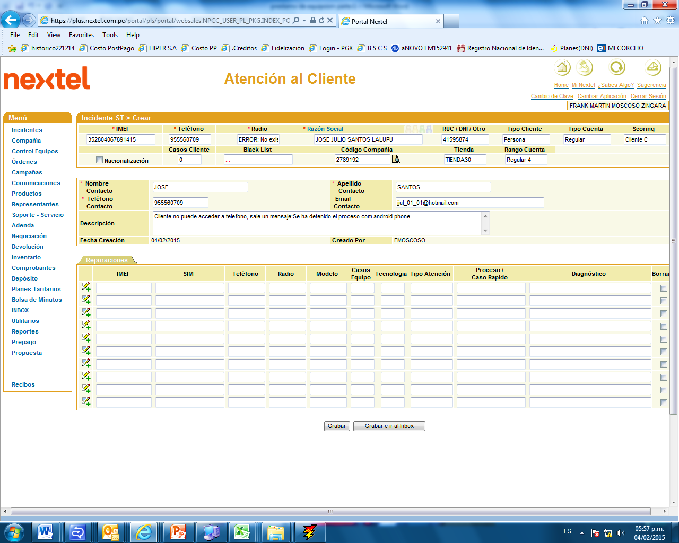
Envío de equipo defectuoso_
Ruta : Soporte – Servicio / Incidentes S&S / Crear
Ingresar a buscar siempre colocando el IMEI.
Colocar datos completo, tanto los nombres de contacto, como el número de contacto y el correo.
Ingresar la descripción detallada del inconveniente del cliente.
Ingresar al lápiz para colocar los detalles del envío a ANOVO.

Slide 10
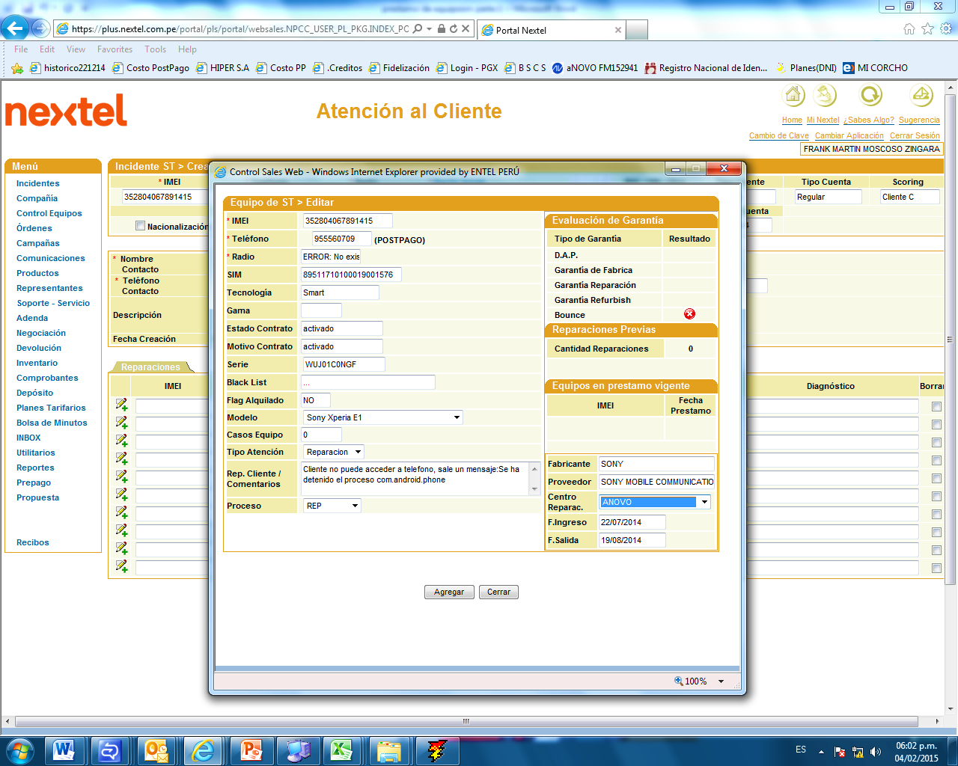
Envío de equipo defectuoso_
Ingresar IMEI.
Tipo de Atención: Reparación.
Copiar descripción (pantalla anterior).
Proceso: REP.
Centro de Reparación: ANOVO.
Click en “Agregar” y “Grabar”.

Slide 11

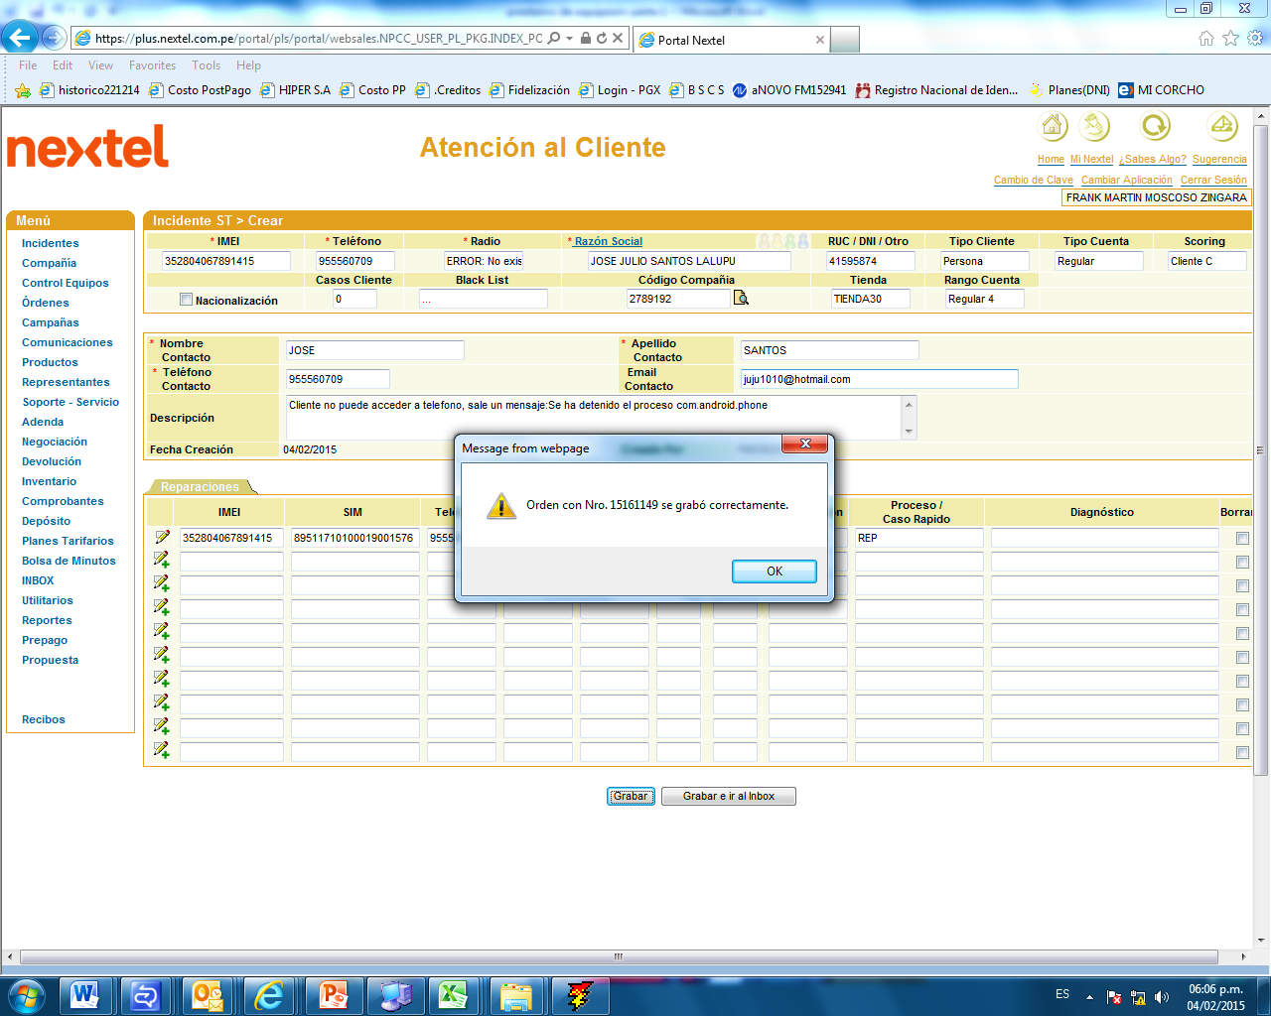
Envío de equipo defectuoso_
Luego grabamos el incidente para pasar a generar la orden.

Slide 12
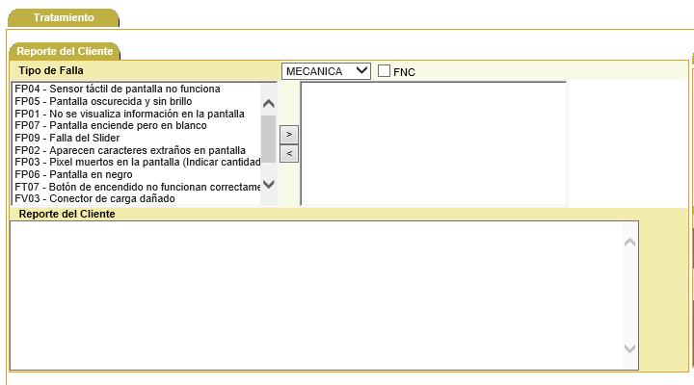
Envío de equipo defectuoso_
Reporte del Cliente_
Identificamos la falla de acuerdo a los tipos de falla en CRM Portal y lo seleccionamos.
Seleccionamos “Grabar” en la parte inferior de toda la orden.
También es necesario ingresar el reporte del cliente, colocar la plantilla y llenar el estado detalle físico del equipo de préstamo (de ser el caso).
1.Comentarios del Cliente sobre el equipo:
2.Comentarios del Cliente sobre la gestión:
3.¿Se reemplaza equipo del cliente en tienda?
+1) Observaciones:
Observaciones del asesor: Aquí podemos colocar información que no se visualiza en la hoja de reparación, sólo es información interna.

Slide 13
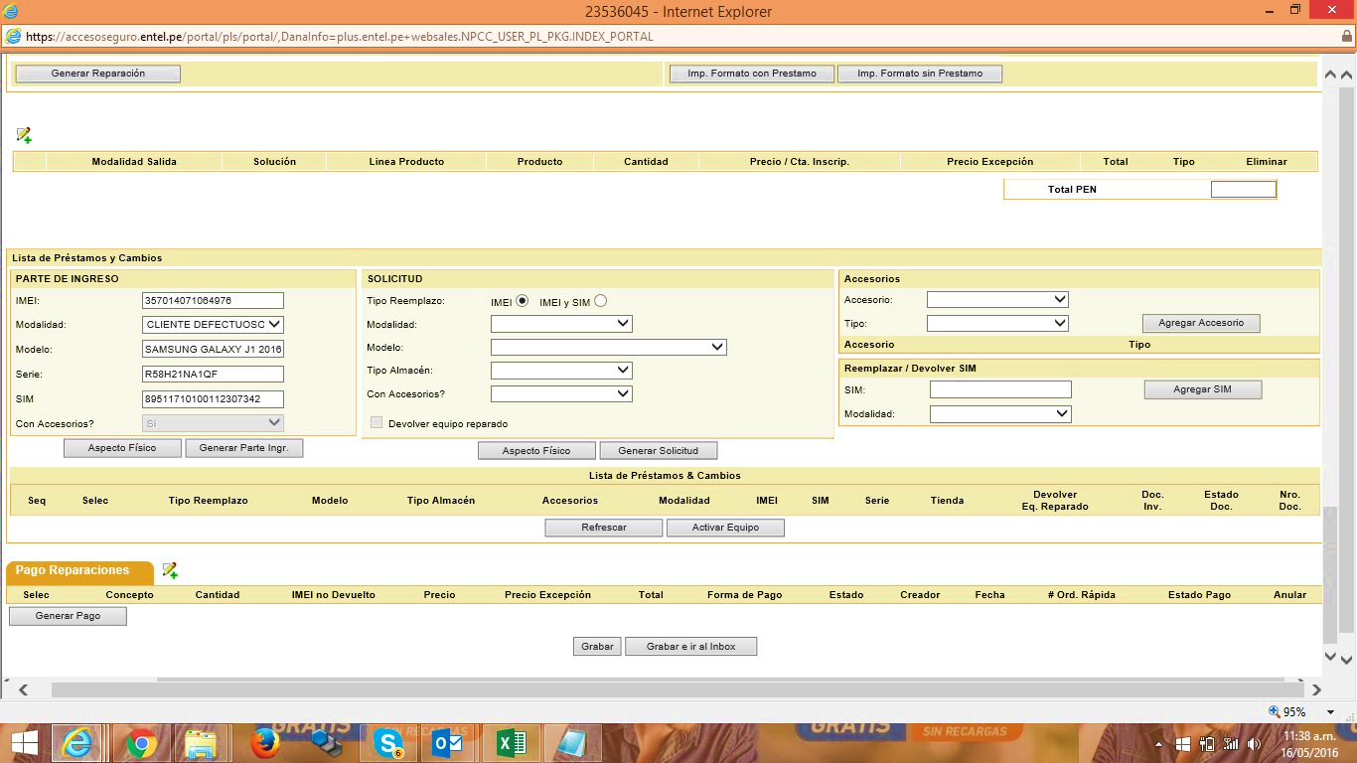
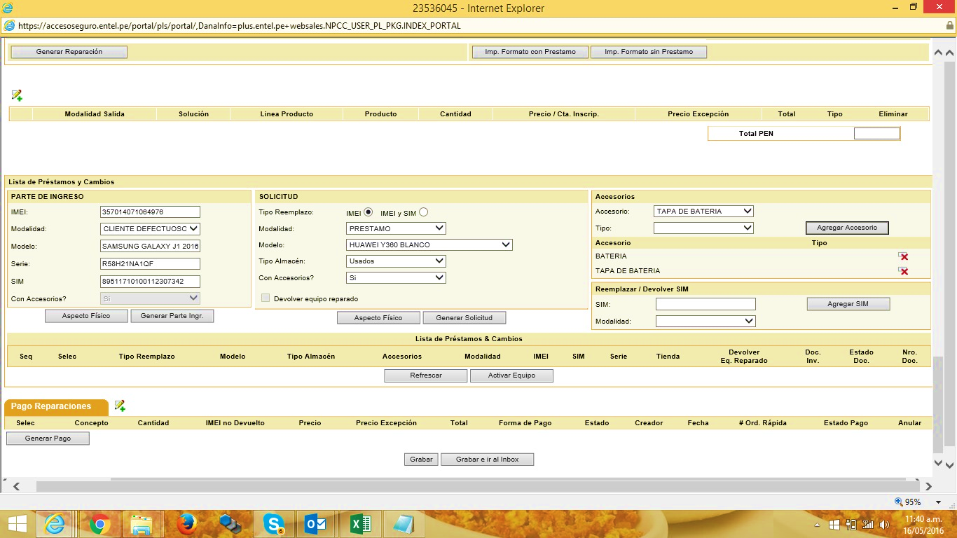
Envío de equipo defectuoso_
Sin préstamo_
Con préstamo_

Slide 14
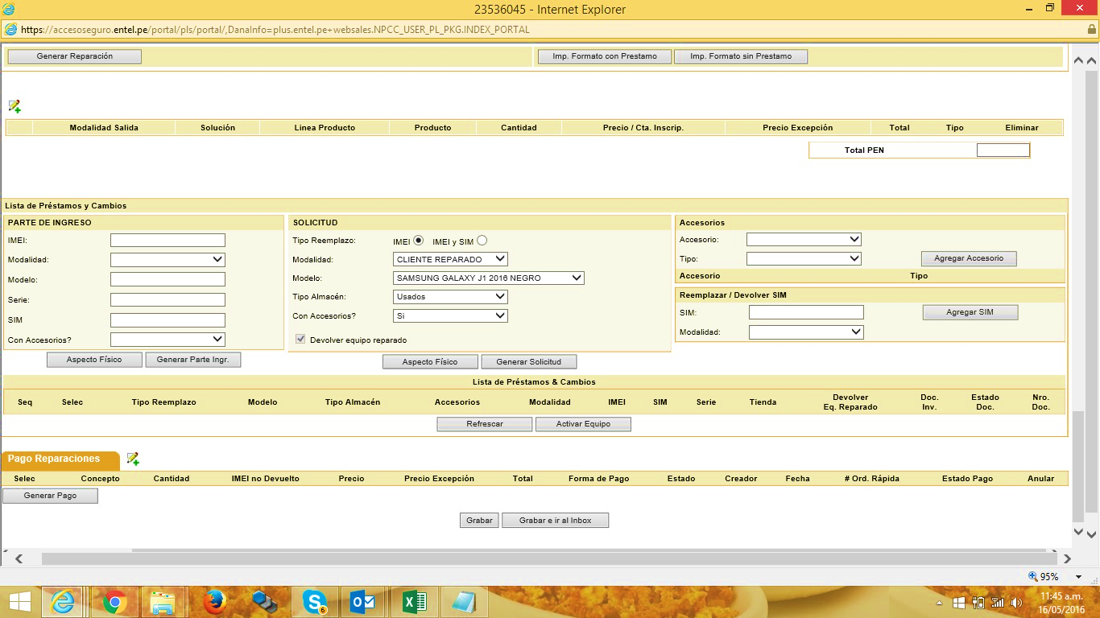
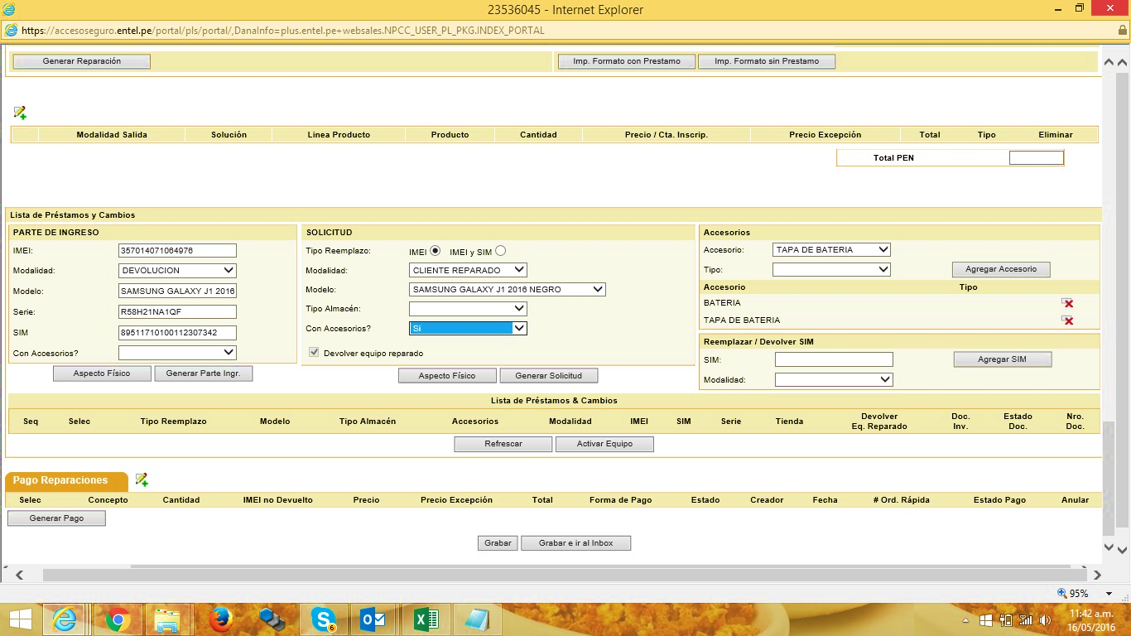
Envío de equipo defectuoso_
Sin préstamo_
Con préstamo_

Slide 15
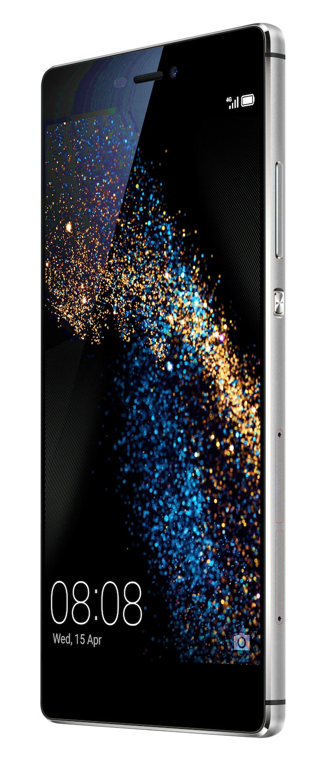

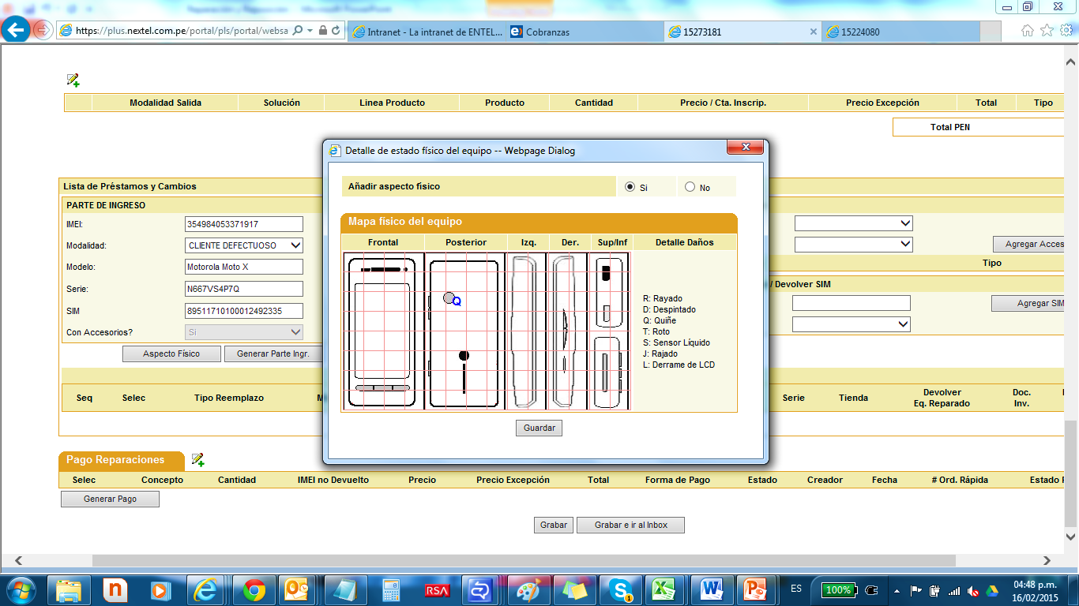
Envío de equipo defectuoso_
Plantilla de estado físico_
En el botón de aspecto físico debemos llenar cada detalle del equipo del cliente, por mínimo que éste sea.

Slide 16
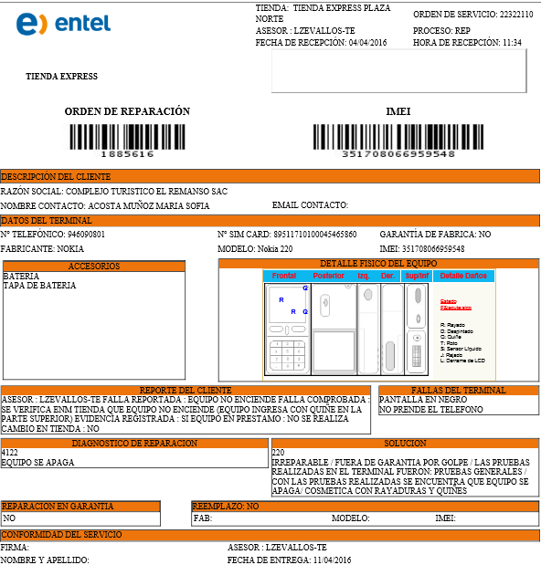
Envío de equipo defectuoso_
Firma y entrega de documentos_
La orden de reparación debe ser firmada por el cliente y debe contar con toda la información detalla sobre los defectos del equipo del cliente, a fin de evitar reclamos durante el recojo del mismo, haya este sido o no reparado.
Se entrega una copia para el cliente, una para Entel y una viaja hacia ANOVO.

Slide 17
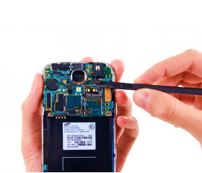
Reparación con préstamo_
En este escenario el equipo defectuoso es enviado hacia CSA (ANOVO) con préstamo de un equipo de gama menor (CLT PREST).
Los criterios básicos :
El terminal deberá estar dentro del periodo de garantía de activación (1 año ).
El terminal NO debe presentar daño físico evidente.
El terminal no debe haber sido rooteado o manipulado por algún centro de reparación ajeno a la compañía.
IMEI interno (*#06#) y externo del terminal defectuoso debe ser igual.

Slide 18

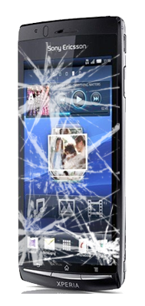
Reparación con préstamo_
Costo por Diagnosticar_
Es de S/.35 soles por evento (Anovo).
Si hay falla comprobada ocasionada por el usuario o la línea tiene más de 1 año.
EJEMPLO:
Cliente fuera de garantía envía su equipo a CSA (Anovo) y se le hace el cobro de S/.35.00 por diagnóstico, se cotiza la reparación en S/.300.00. Si el cliente acepta la cotización pagará solamente S/.265.00

Slide 19
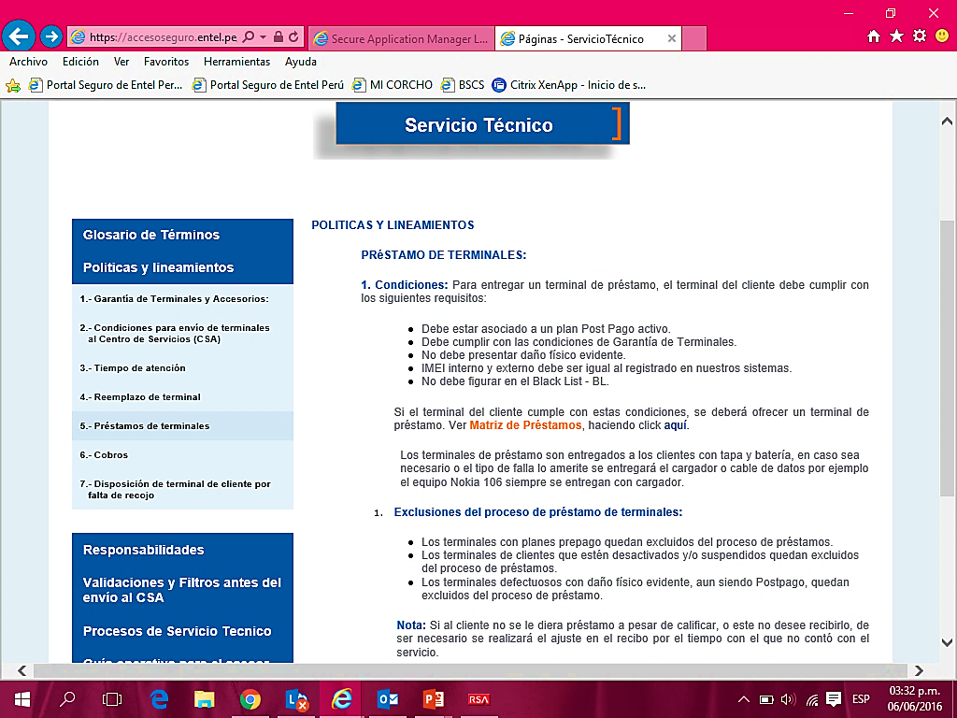

Reparación con préstamo_
Equipos de Préstamo_
Los terminales de préstamo se encuentran clasificados en tres categorías y los encontramos en el corcho en la ruta:
Servicio Técnico – Políticas y lineamientos – Préstamo de terminales – Matriz de préstamo.

Slide 20
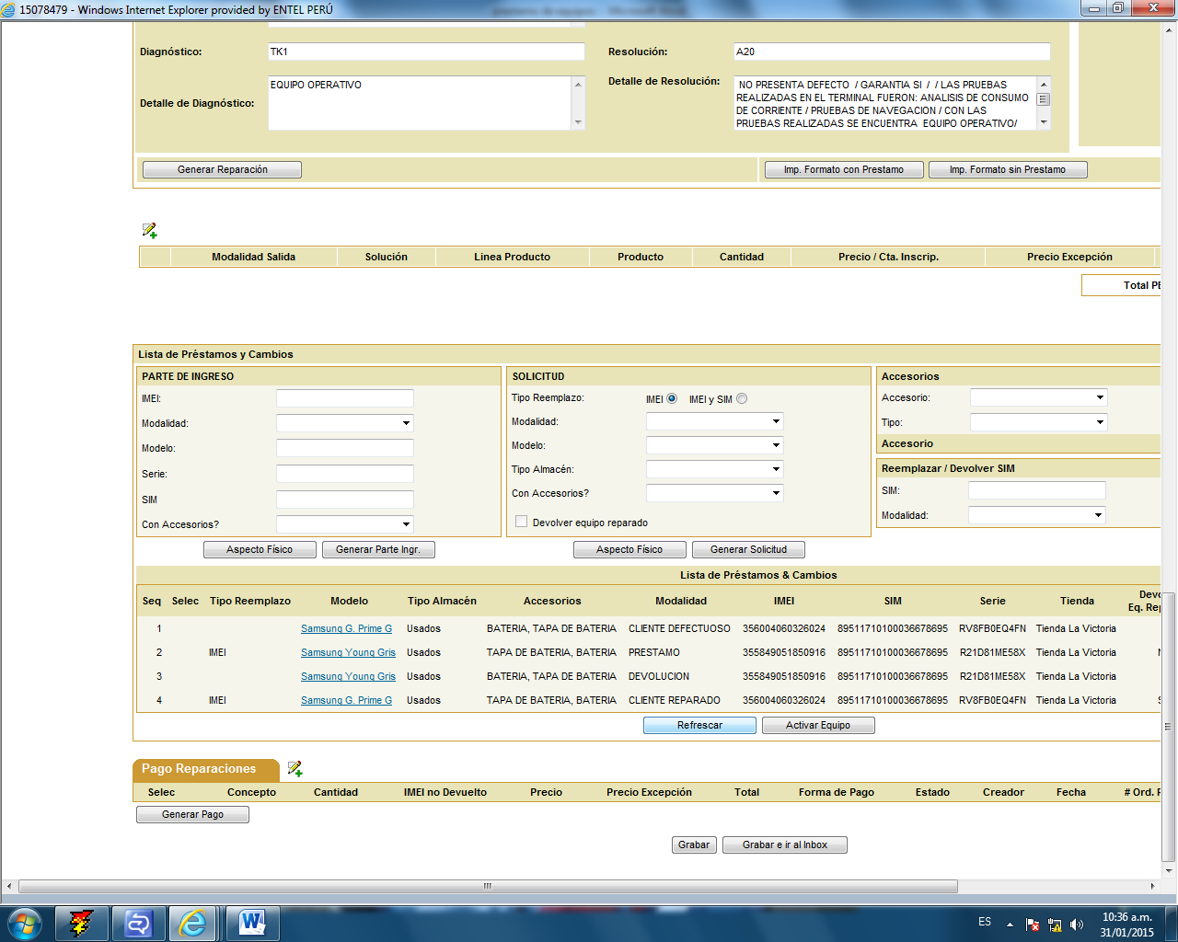
Equipo reparado y devolución de préstamo_
Luego de haber recibido las dos visitas del cliente en la lista de préstamos y cambios podremos visualizar cuatro ítems de los partes de ingreso y las solicitudes , luego presionaremos “Activar equipo”

Slide 21
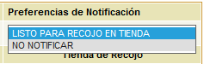
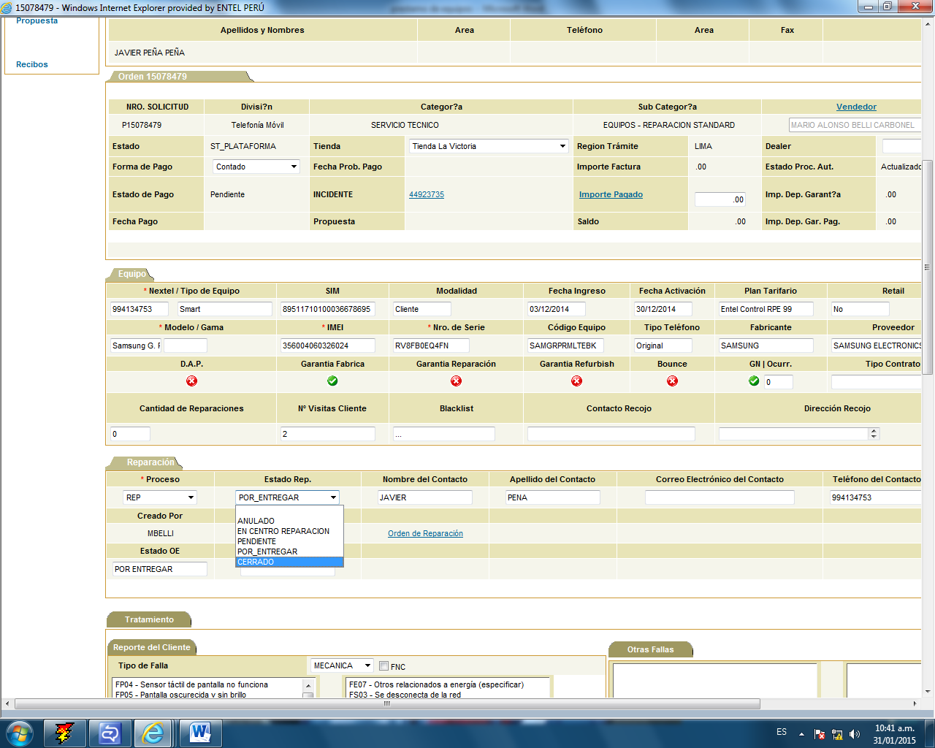
Portal_Cierre de orden
Equipo reparado y devolución de préstamo_
Antes de cerrar la orden siempre debemos escoger “No notificar”, para que ya no se envíen sms al cliente.
Luego procedemos a cerrar la orden para culminar correctamente el proceso de reparación de terminales.

Slide 22
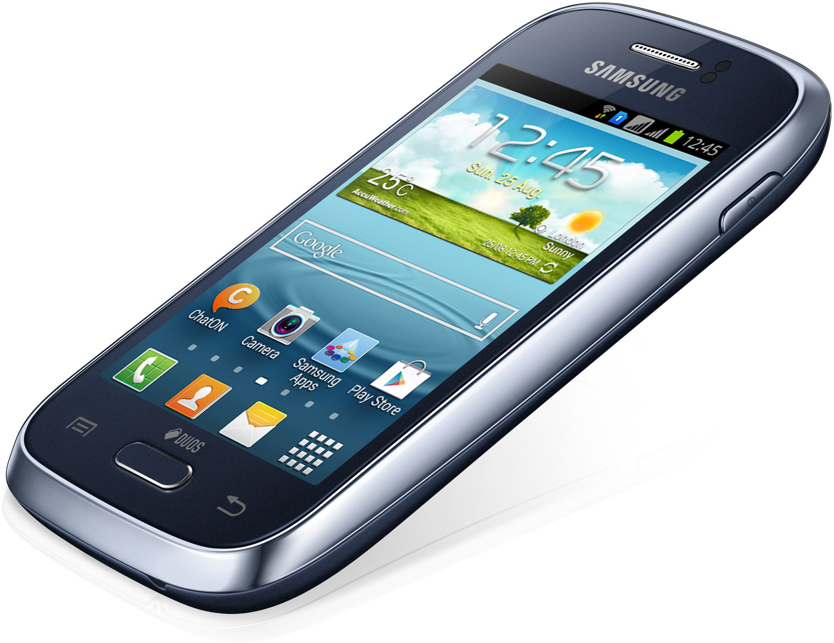
Terminal_ de préstamo
¿Quiénes aplican para brindar terminales en préstamo?
El terminal de préstamo se otorga a aquellos clientes que estén dentro de garantía y sean líneas Postpago activas.
La ruta del corcho para encontrar el terminal de préstamo que le corresponde al cliente es:
Servicio técnico – Políticas y lineamientos – Préstamo de terminales – Matriz de préstamo.

Slide 23
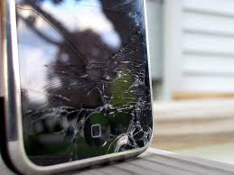
Penalidad_ por no devolución
Terminal_ de préstamo
Aplica en todos los casos donde el cliente no devuelva el terminal en préstamo, lo devuelva en mal estado o irreparable.
Las penalidades serán cobradas de acuerdo a tabla en la ruta del corcho:
Servicio técnico – Políticas y lineamientos – Préstamo de equipos – Matriz de Penalidad por no devolución.

Slide 24

DAP_ y reemplazo
Es el cambio del equipo defectuoso dentro de los 7 días de activado y debe cumplir las siguientes condiciones:
Cumplir con las condiciones de Garantía de Terminales.
La falla debe ser reportada por el cliente dentro de los 7 días calendario inmediatamente posteriores a la fecha de activación (sin excepción).
La falla debe ser validada /comprobada por el asesor para proceder con el reemplazo inmediato en la tienda, de lo contrario deberá ser enviado al CSA para su revisión y diagnóstico Entel.
Cliente debe entregar el kit defectuoso completo incluyendo caja original y contenido al CSA (sin excepción).
Excepción: Si el cliente no contará con los accesorios o caja original, el asesor SOLAMENTE le entregaría un equipo incluyendo batería sin caja u otros accesorios, los cuales se utilizarían para enviar el equipo defectuoso al CSA (Siempre se terminaría enviando: Equipo + caja + accesorios). Si no se tuviese equipo de reemplazo, enviar equipo defectuoso al CSA.

Slide 25
REEMPLAZO POR MALA REEPARACIÓN EN EL MOMENTO DE LA ENTREGA
Compromiso que asumimos de reemplazar el terminal defectuoso siempre que se detecte un equipo mal reparado en el mismo momento de la entrega
Aplica si el equipo del cliente ha vuelto del CR y No ha salido de la tienda ( No debe aplicarse si el cliente ha salido de la tienda con el equipo).
No aplica si la garantía anual dejó de estar vigente (No aplica para cotizados.
No aplica para equipos declarados Irreparables anteriormente).
No aplica para APPLE.
No aplica si el equipo del cliente lleva más de 2 meses en el almacén de tienda esperando recojo por parte del cliente.

Slide 26

REEMPLAZO POR MALA REEPARACIÓN EN EL MOMENTO DE LA ENTREGA
Asesor valida que comportamiento no deseado esté mencionado en la Plantilla 3+1 con la que se internó. No aplica si no hay mención en la orden anterior.
Asesor solicita Ok del Supervisor de tienda (en copia TerminalesPostVenta@entel.pe), genera nueva orden de SSTT para enviar averiado y completa la Plantilla 3+1.
Siempre que haya reemplazo en tienda, el asesor debe enviar: Video (aprox. 5 segundos) EvidenciasPostVenta@gmail.com (en copia TerminalesPostVenta@entel.pe) Foto: subirlas directamente a la web de Anovo (“Ver Fotos”/”Agregar Evidencia”)
No necesitan el Ok de Terminales Post Venta ( pero para casos Apple, por ningún motivo se hace cambio en tienda). En caso el CR no valide las fotos/videos remitidos, se considerará el caso como de "uso no justificado de equipos nuevos".
Importante

Slide 27
REEMPLAZO POR MALA REPARACIÓN EN SEGUNDO INGRESO EN 30 DÍAS
Compromiso que asumimos de reemplazar el terminal defectuoso reportado por el cliente siempre que haya sido reparado de manera previa y haya ingresado por segunda vez dentro de los 30 días calendario posteriores a su reparación.
Aplica si el reingreso es por el mismo motivo de reparación (no aplica si la falla no ha sido mencionada en la Plantilla 3+1 de la orden anterior). Aplica solo para equipos con GARANTÍA anual vigente (no aplica para cotizados, no aplica para equipos declarados Irreparables anteriormente).
Solo para fallas comprobadas por el CR (no por el cliente, no por el asesor, no por el técnico flotante).
Aplica para 2 fallas dentro de los 30 días calendario posteriores a la fecha de reparación (que se contabiliza a partir de la fecha en que el equipo retorna reparado a la tienda).
El reemplazo lo realiza únicamente el CR.
Sí CR incumple lineamiento, el CP de tienda debe comunicarse inmediatamente con TerminalesPostVenta@entel.pe (únicos que pueden autorizar reemplazos de SSTT).

Slide 28
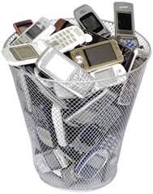

No recojo del equipo en reparación_
Si el cliente no recoge su terminal dentro de los 30 días calendarios posteriores a la creación de la orden de reparación , el cliente deberá pagar a Entel un monto de S/.3.00 nuevos soles diarios por concepto de almacenaje.
“Hola! Tu equipo esta listo para recojo hace 60 días. Quedan 2 días mas para recogerlo en la misma tienda, luego se ejecutaran las clausulas contractuales. Entel”

Slide 29
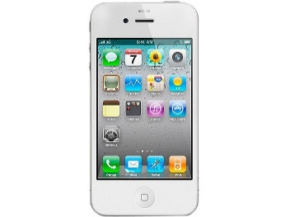
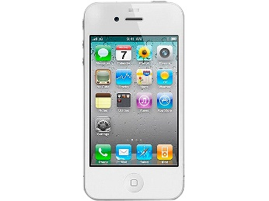
No recojo del equipo en reparación_
Almacenamiento
Día 30
Se asigna a préstamo
CON
PRESTAMO
1era
Visita
Día 60
Sin cobro
S/.3 diarios
Día 30
SIN
PRESTAMO
1era
Visita
Día 60
Sin cobro
S/.3 diarios
Se almacena
Pasados los 60 días calendarios que el cliente fue notificado para que recoja su terminal, se procederá a rematar el terminal a fin de hacerse con el costo de cobro de almacenamiento.
El cobro del almacenamiento es de tipo disuasivo.
Luego de 5 días calendarios se procede a cerrar la orden y disponer de los equipos.

Slide 30
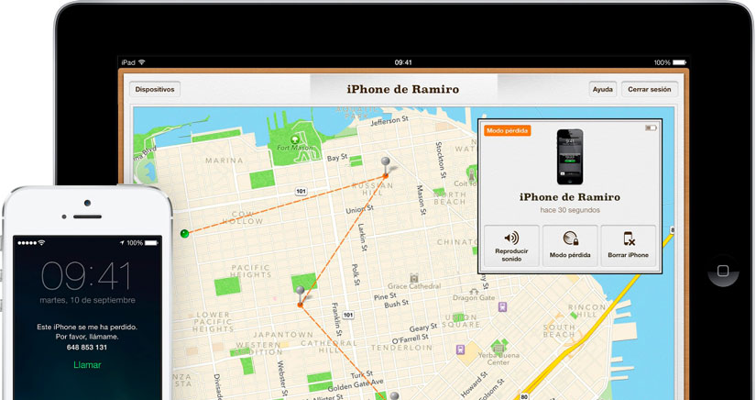
Desactivación_Buscar mi iPhone
https://www.icloud.com/activationlock/
Concepto:
Funcionalidad que ofrece herramientas de seguridad y protección, para el Iphone de los usuarios.
Impacto:
Afecta el proceso de reparación, impidiendo la atención del mismo, es por ello que se debe de desactivar esta función antes de enviar a reparación.

Slide 31
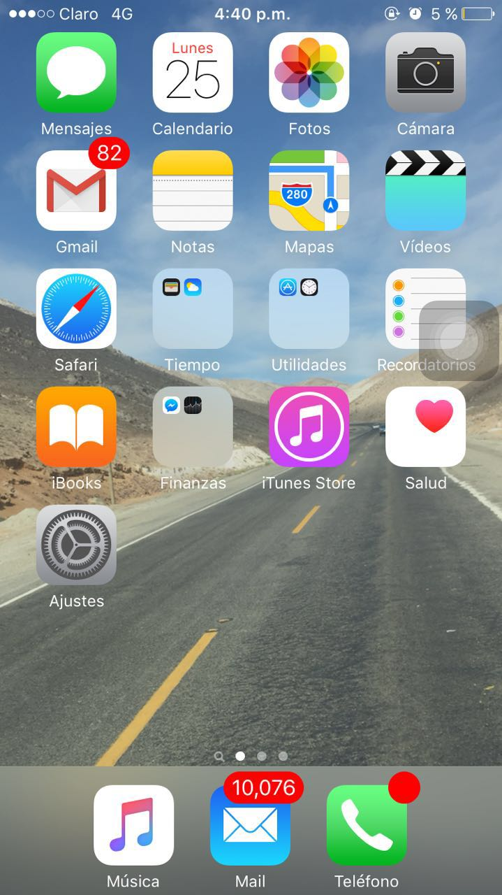
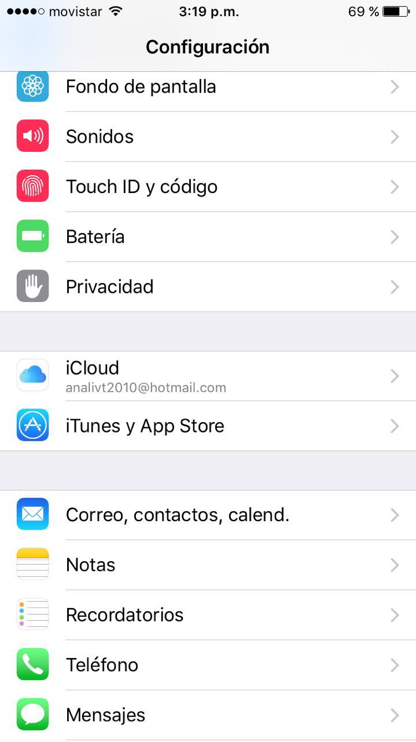
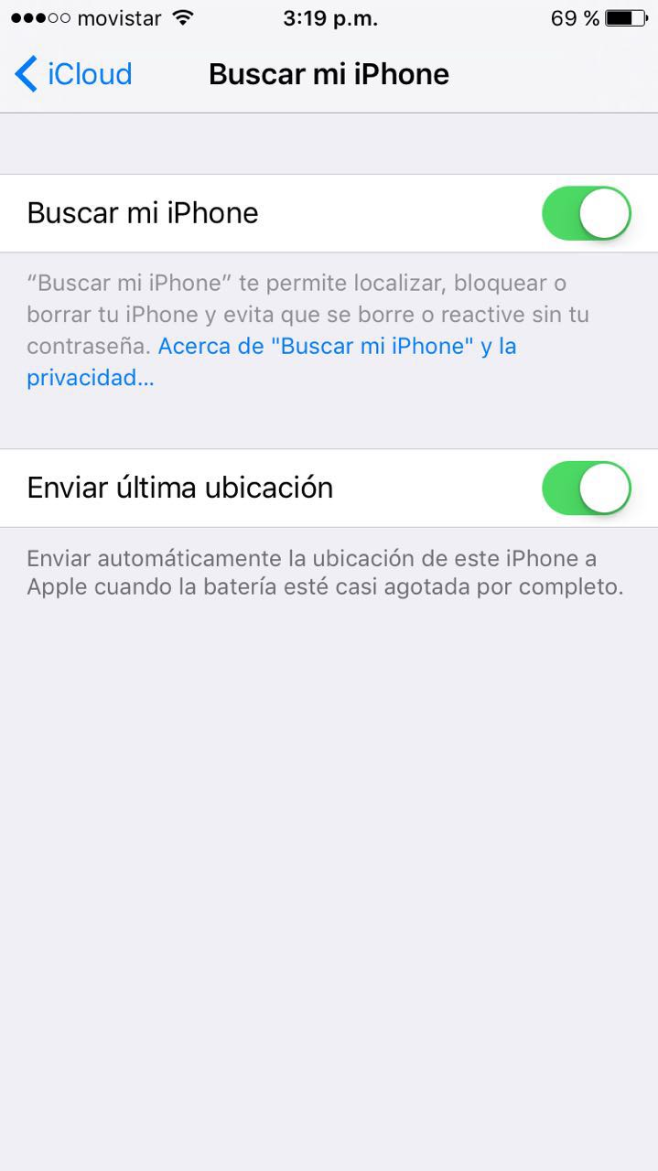
Desactivación_Buscar mi iPhone
Si el terminal está encendido:
Ve a ajustes en el Menú principal
Desliza para desactivar y coloca la contraseña
Ingresa a iCloud

Slide 32
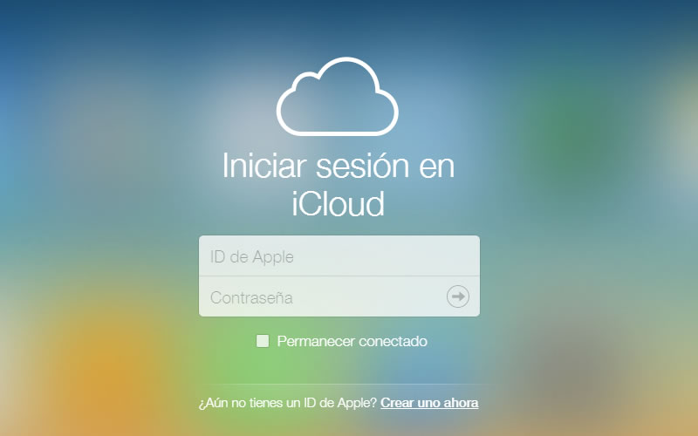
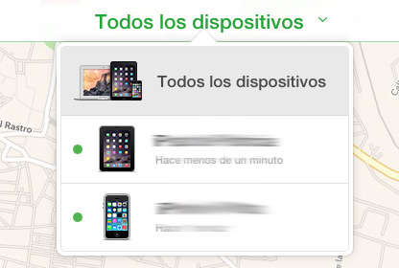
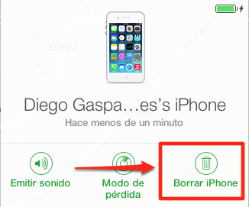
Desactivación_Buscar mi iPhone
Si el terminal está apagado:
Iniciar sesión en: www.icloud.com/find
Con tu ID Apple.
Seleccionar el dispositivo que se debe eliminar de la cuenta.
Si el dispositivo esta conectado, haz click en “Borrar".

Slide 33
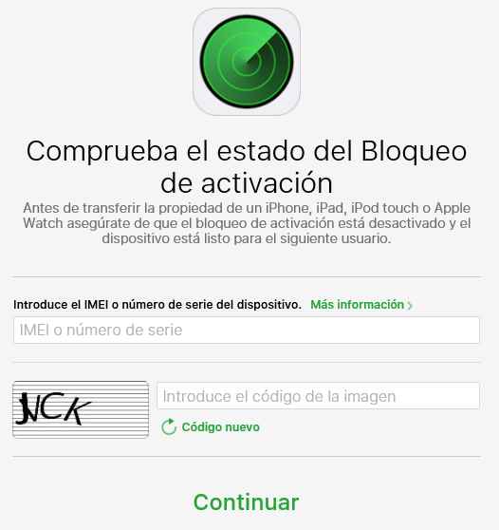
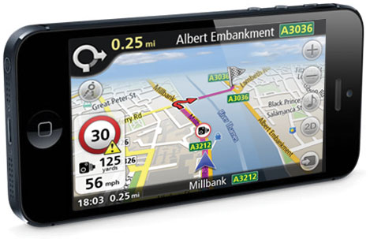
Desactivación_Buscar mi iPhone
¿Cómo verificar la desactivación?
1)Acceder a https://www.icloud.com/activationlock/
2)Ingresar el IMEI del equipo (para obtener el IMEI ingresar en el equipo *#06#)

Slide 34



Slide 35
Aplicativo ANOVO_
Beneficios:
Al tener el usuario de ANOVO nos permite realizar consultas acerca del estado de un equipo.
La verificación es a través de la orden de servicio técnico (OST) o del IMEI del equipo.
En esta pantalla se puede ver si hay alguna cotización efectuada y si fue aceptada o rechazada por cliente.
Se puede visualizar las fotos del terminal, si estuviera irreparable.
Si se ha perdido la garantía Cal de ANOVO llamará al cliente para informarle el costo de reparación de su terminal.
Estados:
Pre-aforo
Recibido de Tienda.
Reparación
Equipo en proceso de reparación.
Recojo de Tienda
Equipo se encuentra en tránsito a ANOVO.
Recojo de Centro de Servicio
Equipo se encuentra en tránsito a TIENDA.
Entrega a Centro de Servicio
Equipo arribó a ANOVO.
Entregado a Tienda
Equipo arribó a TIENDA.
Cotizado
Reparación cotizada.

Slide 36

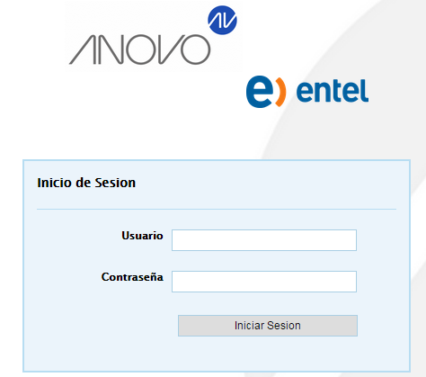
Aplicativo ANOVO_
Dirección: https://www.anovo.pe/ASREntel/
OL se encarga de generar el ingresar a nuestros almacenes el terminal reparado.

Slide 37
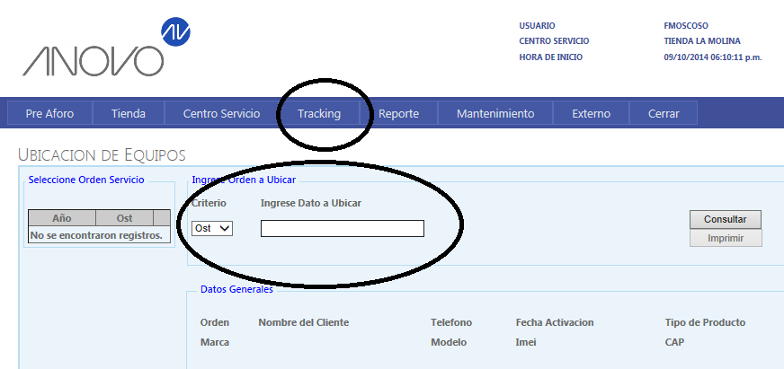
Aplicativo ANOVO_
Se tiene acceso únicamente a la opción de tracking.
La búsqueda es por Orden de Servicio Técnico (Ost) o por el IMEI.

Slide 38
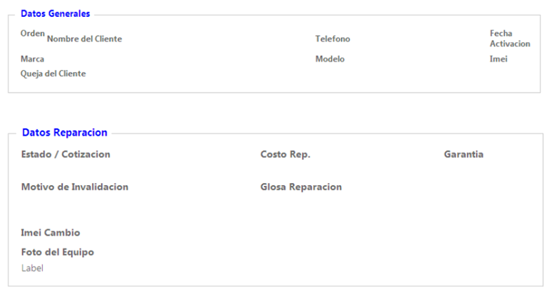
Aplicativo ANOVO_
En La misma página se encuentran los datos del cliente, equipo y de ser necesaria la cotización efectuada con el monto y el estado de la misma (aceptada / rechazada).

Slide 39
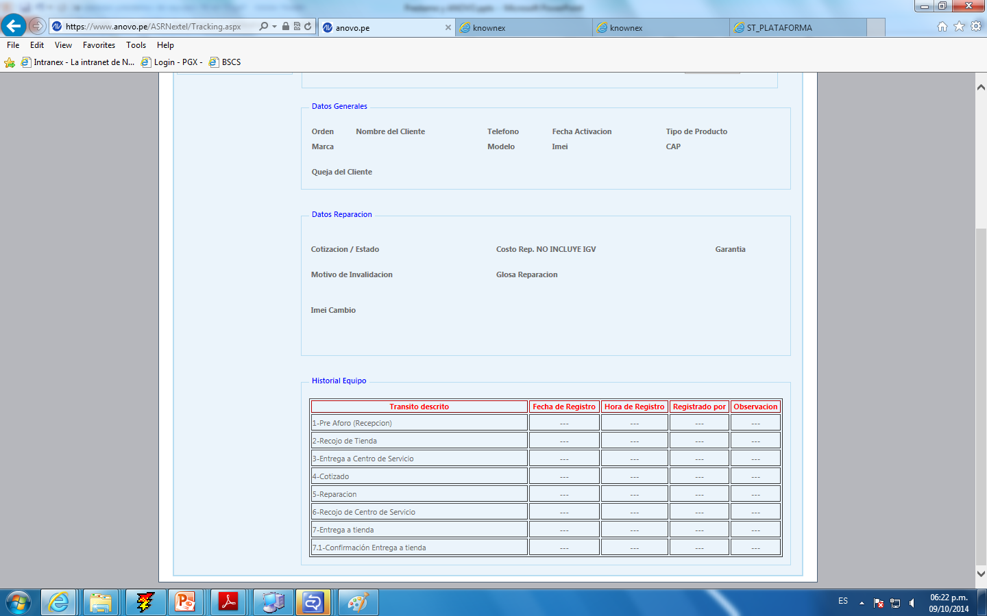
Aplicativo ANOVO_
En la parte inferior se puede encontrar los distintos estados del equipo así como la fecha y hora de cada uno de ellos.

Slide 40
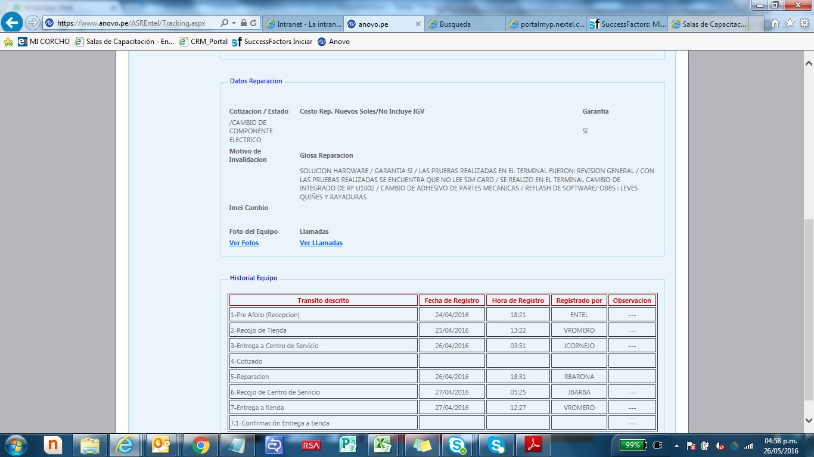
Aplicativo ANOVO_
Adjuntar Evidencia _Web Anovo
Ingresamos a la Web de ANOVO en la pestaña de tracking, luego damos click en “Ver fotos”

Slide 41
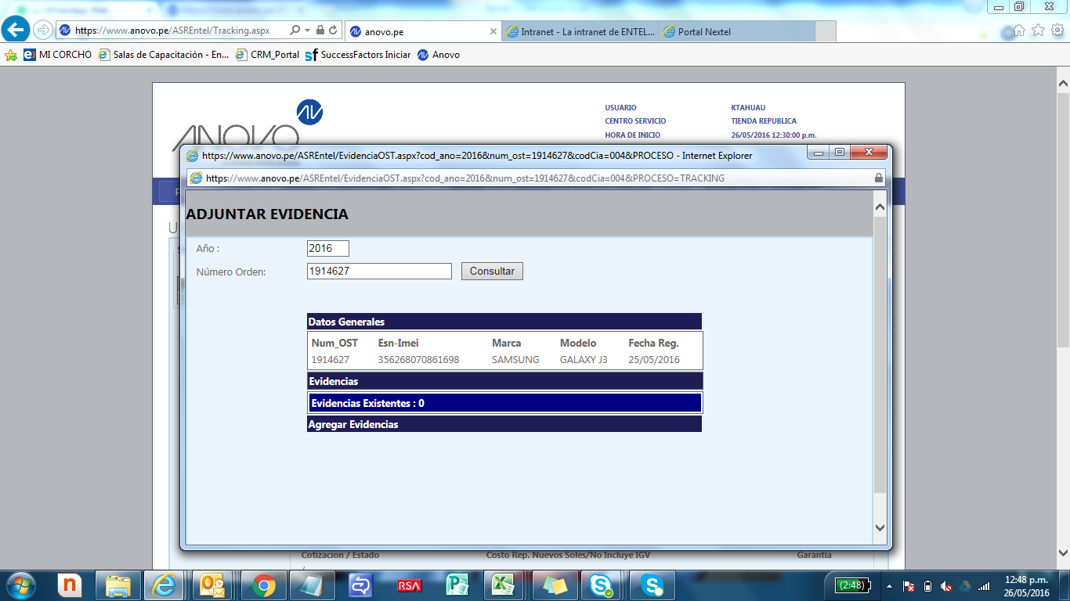
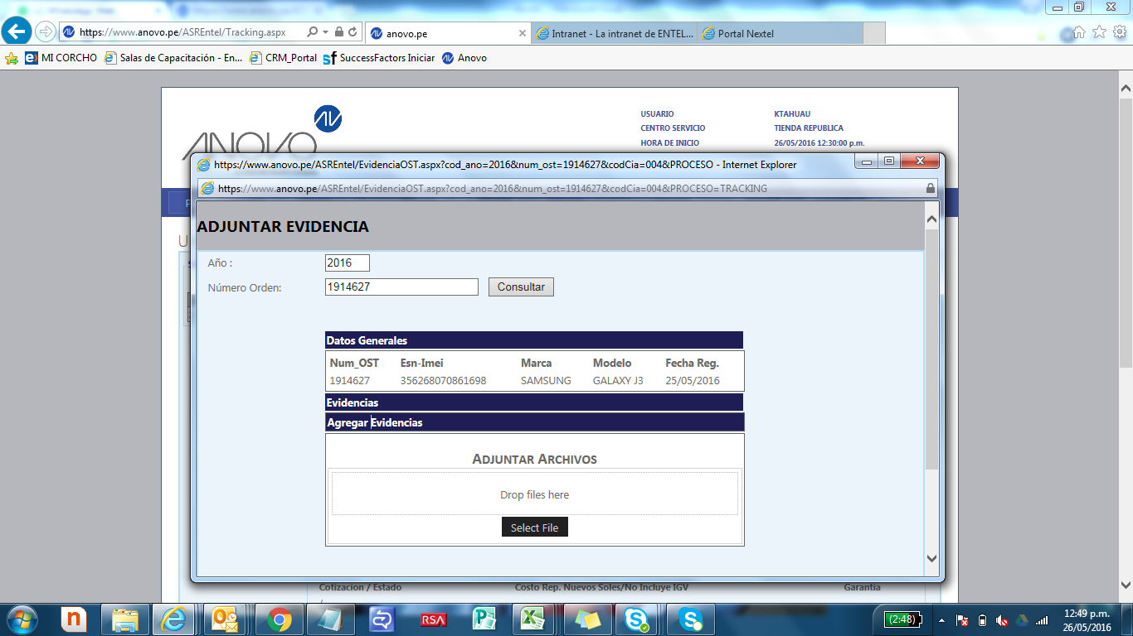
Aplicativo ANOVO_
Adjuntar Evidencia _Web Anovo
Luego daremos Clic en “Agregar evidencias”
Luego daremos Clic en “Select File” para agregar las fotos.

Slide 42
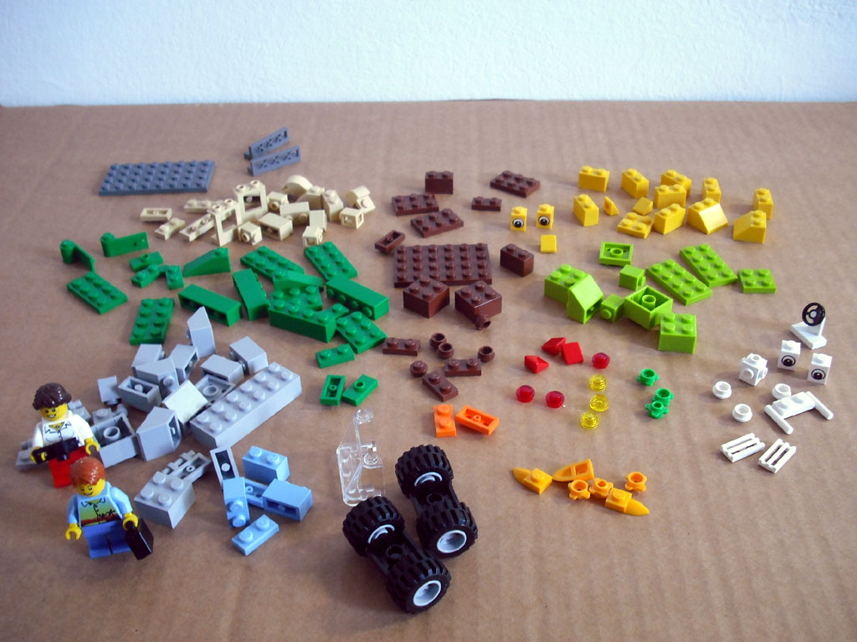

gracias_

